Slide 1
Veľké kanadské jazerá
Samuel Burčo

Slide 2
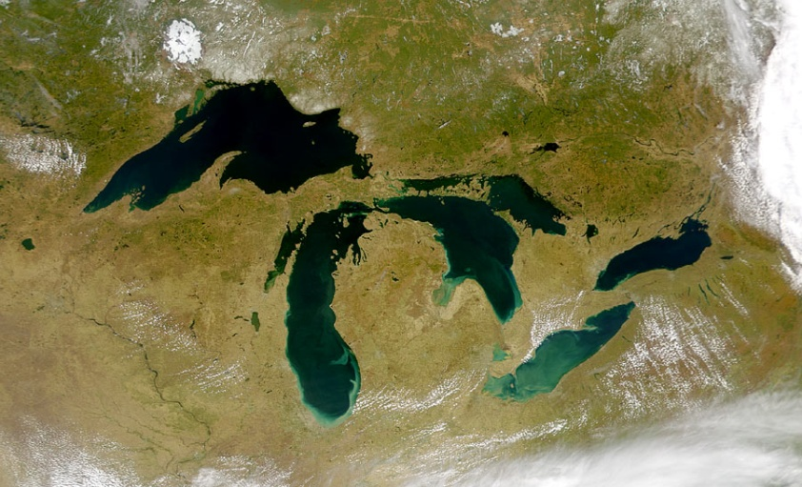
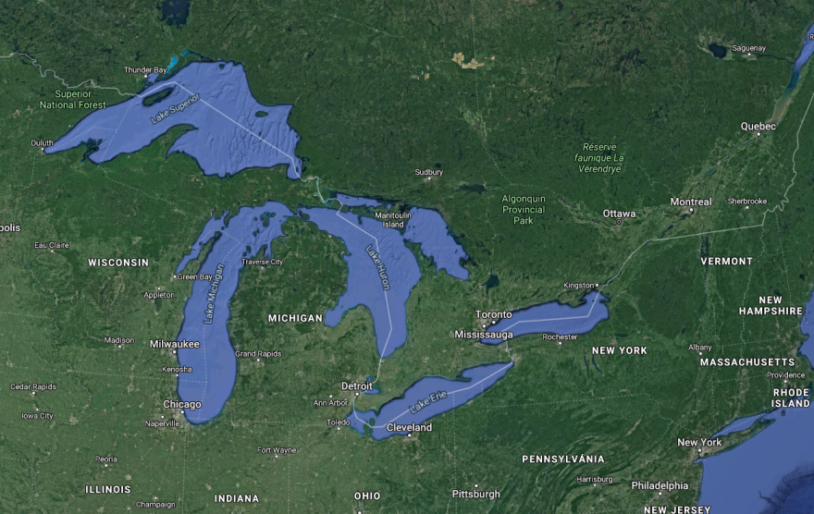
Veľké kanadské jazerá
Veľké kanadské jazerá je skupina jazier v Severnej Amerike. Celkovo je ich päť (Horné, Hurónske, Michigenské, Erijské a Ontárijské jazero). Jazerá sú navzájom prepojené riekami (rieka sv. Vavrinca, rieka Niagara,...) a menšími jazerami (jazero sv. Kláry...).
Jazerá spadajú do povodia rieky svätého Vavrinca. Na tejto rieke vznikli aj najnavštevovanejšie vodopády na svete – Niagarské vodopády.
Jazerami prechádza štátna hranica medzi Kanadou a USA. Kanade patrí približne tretina rozlohy jazier.
Často sa nazývajú aj vnútrozemské moria. Je to najväčšia skupina sladkovodných jazier na svete.

Slide 3
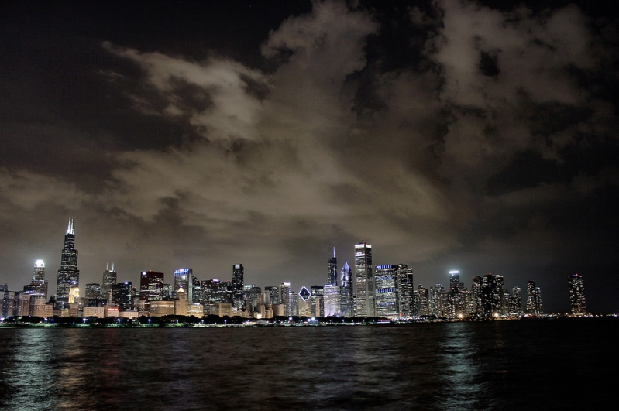
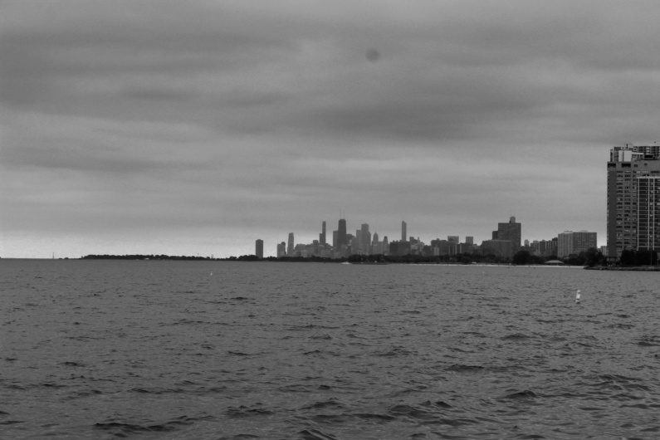
Osídlenie a znečistenie
Na pobreží Veľkých jazier sa nachádzajú veľké mestá USA (Chicago, Milwauke, Buffalo, Cleveland, Detroit) a Kanady (Toronto).
Prevažne na juhu a juhovýchode sa nachádzajú veľké priemyselné oblasti USA a Kanady. Na severe a západe sa zase nachádzajú poľnohospodárske a ťažobné oblasti.
Rozvoj priemyslu v okolí jazier spôsobil silné znečistenie vôd a okolia polychlórovanými bifenylmi (PCB). V okolí jazera Michigan bolo vedecky dokázané, že PCB narušili rozvoj mozgu u detí. Výskumy dokázali, že u detí od 4 rokov bola zhoršená krátkodobá pamäť a schopnosť učiť sa a u detí od 11 rokov ukázalo zase nižšie IQ a horšiu schopnosť porozumieť čítanému textu.

Slide 4
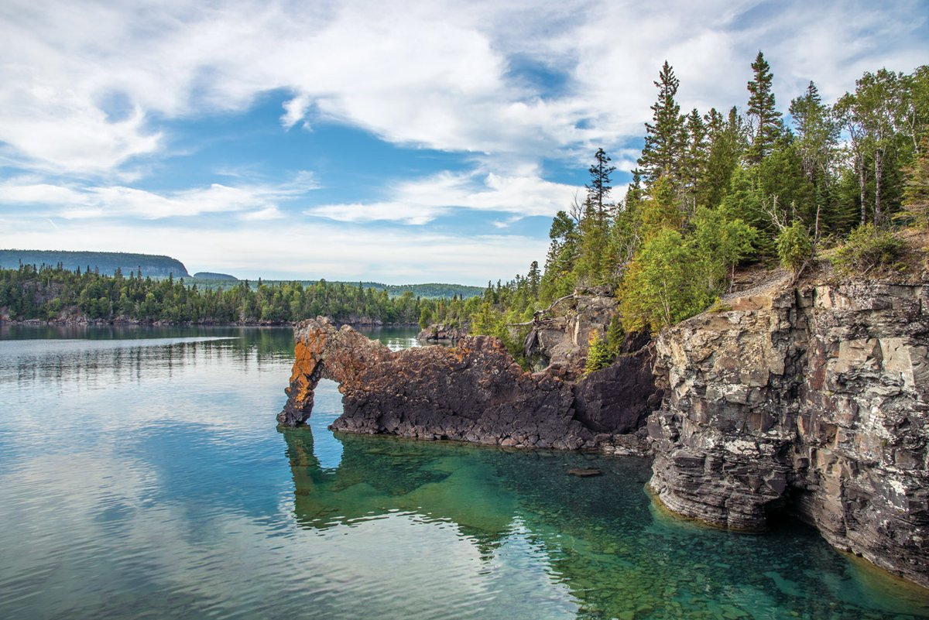
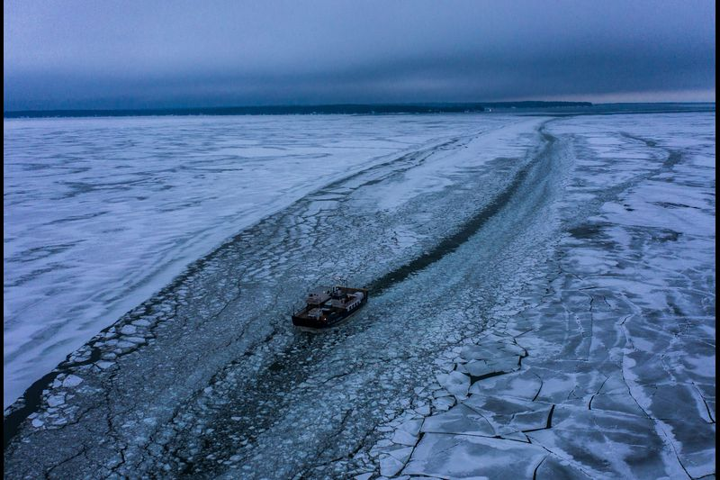
Horné jazero
Horné jazero leží v nadmorskej výške 183 m n. m. a je najhlbším jazerom z Veľkých jazier (406 m) a rozlohou je to najväčšie sladkovodné jazero na svete (82 103 km²). Pobrežie je dlhé 4385 km.
Najväčším ostrovom je Isle Royale, nachádzajúci sa na území štátu Michigan. Na juhozápade sa nachádza súostrovie Apostle Islands.
Zaujímavosťou je, že voda v jazere je veľmi chladná, dokonca ani v lete nie je vyššia ako 4 °C. Počas zím stred jazera nezamŕza v dôsledku jesenných a zimných búrok, ale pobrežie sa každoročne v období od decembra do marca pokrýva hrubou vrstvou ľadu.

Slide 5
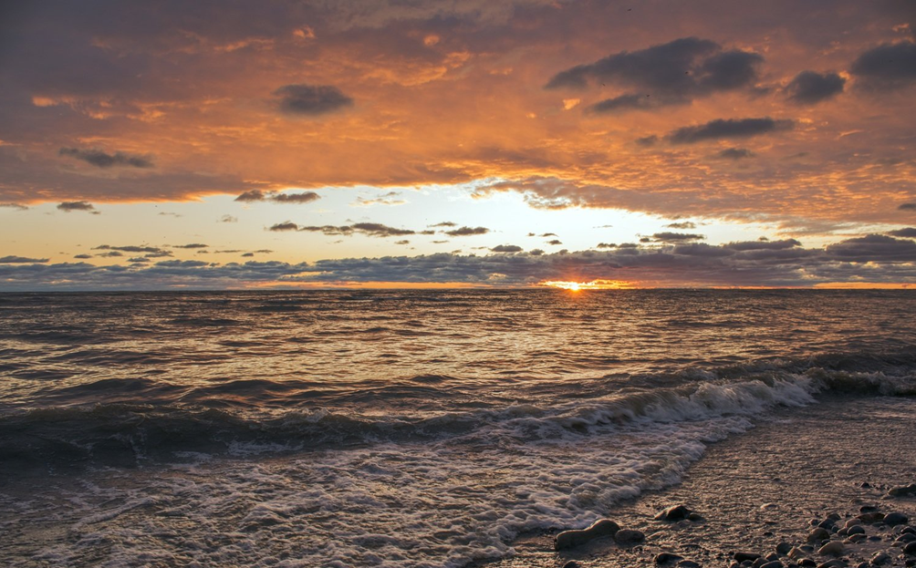
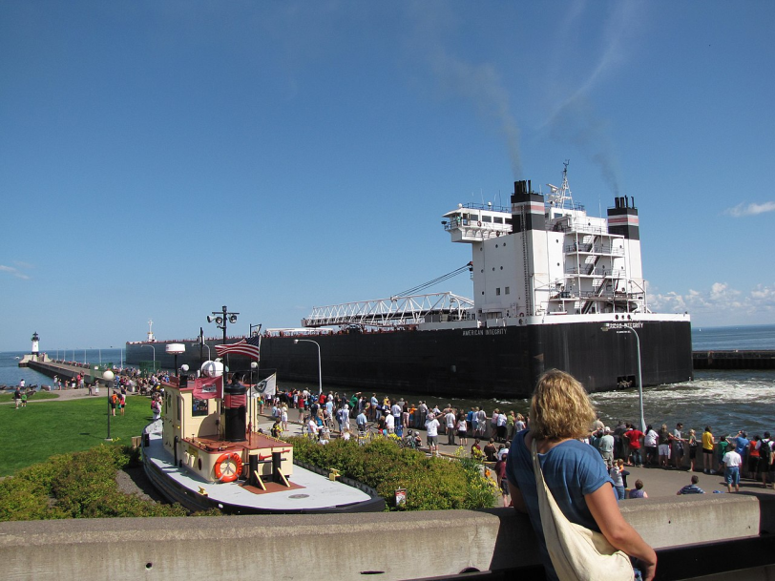
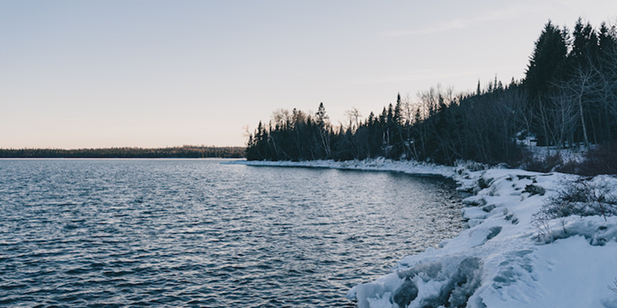
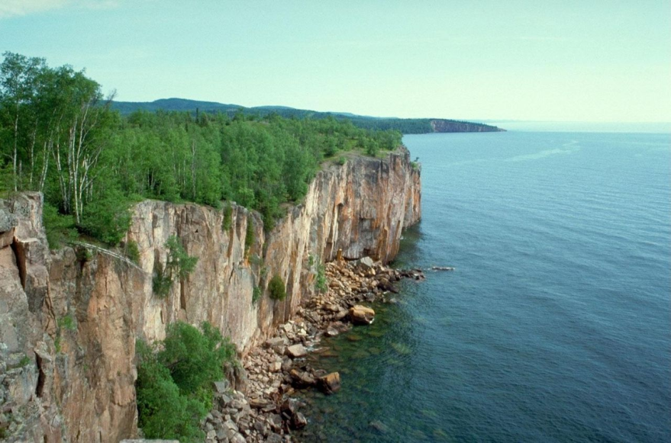
Prístav Duluth

Slide 6
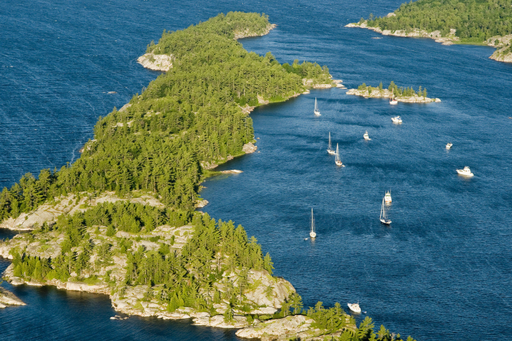
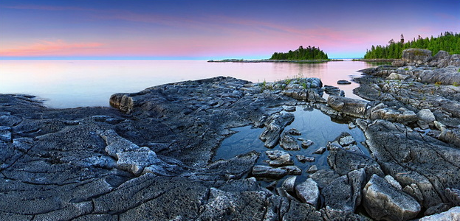
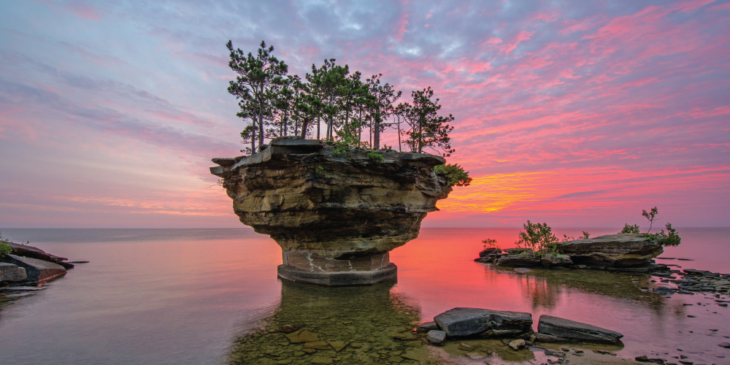
Hurónské jazero
Je druhé najväčšie jazero z piatich Veľkých kanadských jazier. Jazerom prechádza štátna hranica medzi Kanadou a USA (americká časť jazera sa nachádza v štáte Michigan).
Leží v nadmorskej výške 176 m.
Má rozlohu 59 586 km². Jeho najväčšia hĺbka je 229 m, priemerne je hlboké 59 m.
V Hurónskom jazere leží ostrov Manitoulin. Je to najväčší ostrov sveta, ktorý sa nachádza v jazere.
Turnip Rock

Slide 7
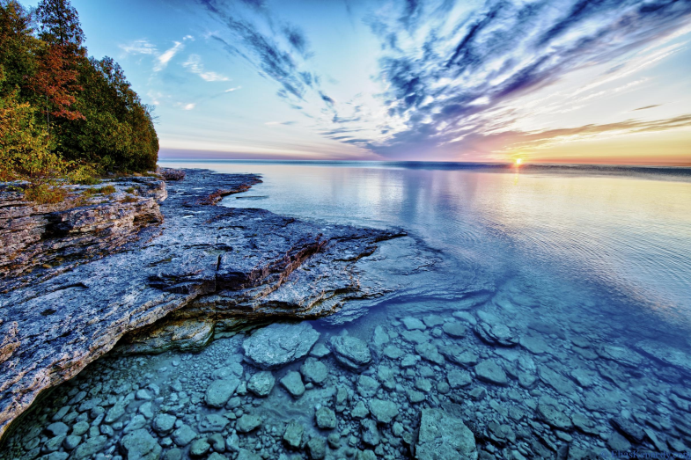
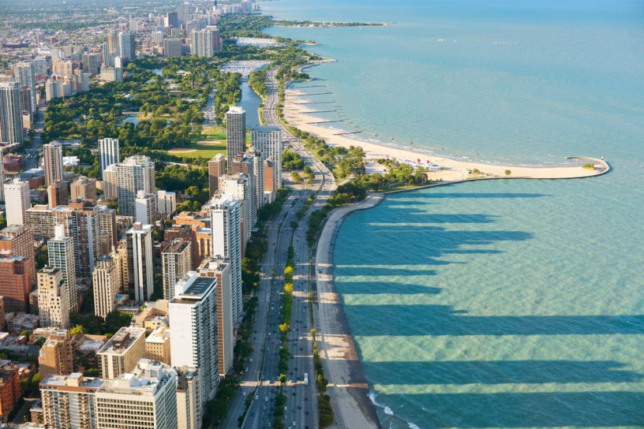
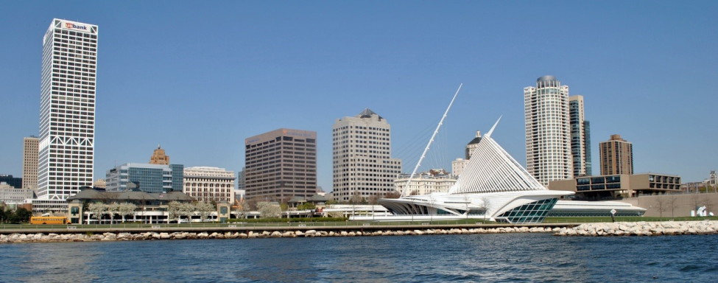
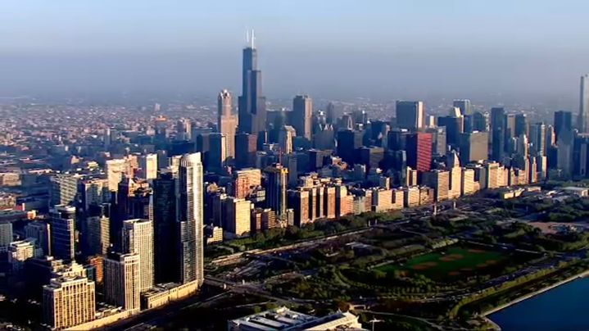
Michiganské jazero
Je tretie najväčšie jazero z piatich Veľkých kanadských jazier. Je jediné jazero, ktoré sa nachádza celé na území Spojených štátov Amerických. Jazero obkllopujú štáty Michigan, Indiana, Illinois a Wisconsin.
Má rozlohu 57 750 km². Priemerne je hlboké 85 m a najväčšia hĺbka je 282 m. Leží v nadmorskej výške 176 m.
Najväčšie ostrovy sú Beaver (144,56 km²), North Manitou (57,876 km²), South Manitou (21,436 km²), Washington (60,89 km²) a Rock (3,945 km²).
Na brehu jazera vznikli veľké mestá ako Chicago, Milwaukee,...

Slide 8
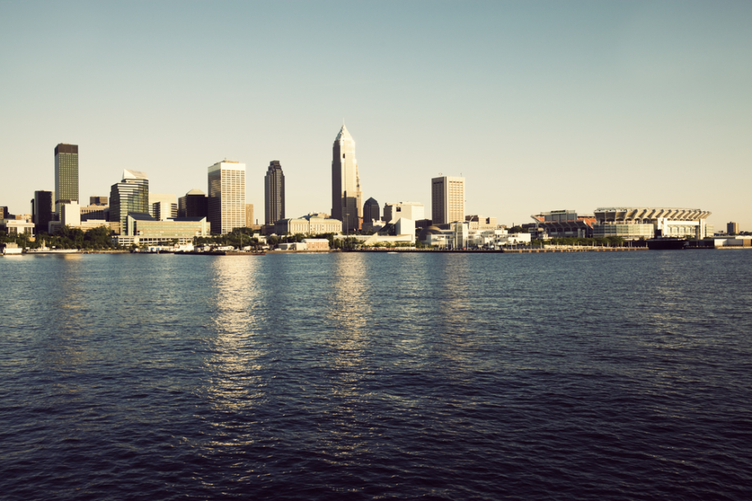
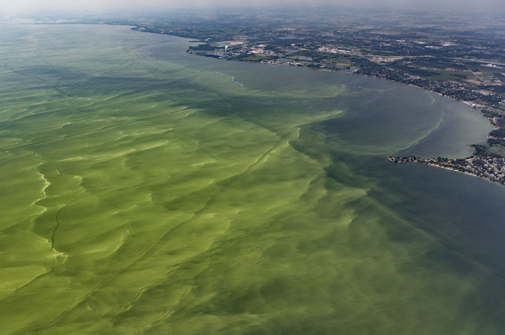
Erijské jazero
Je najjužnejšie jazero z piatich Veľkých kanadských jazier. Má rozlohu 25 667 km² (väčšia časť sa nachádza v Kanade). Leží v nadmorskej výške 173 m a jej najväčšia hĺbka je 64 m, a preto je najplytšie jazero z Veľkých kanadských jazier.
V Erijskom jazere sa nachádzajú mnohé ostrovy. Sú to napríklad ostrovy Kelleys Island, Middle Bass Island, North Bass Island v americkej časti jazera a na kanadskej strane je to Pelee Island.
Na brehu jazera ležia kanadské a americké veľkomestá ako napríklad Buffalo, Detroit, Cleveland a Port Colborne. To spôsobilo, že jazero je veľmi znečistené nielen priemyslom, ale aj domácnosťami.

Slide 9
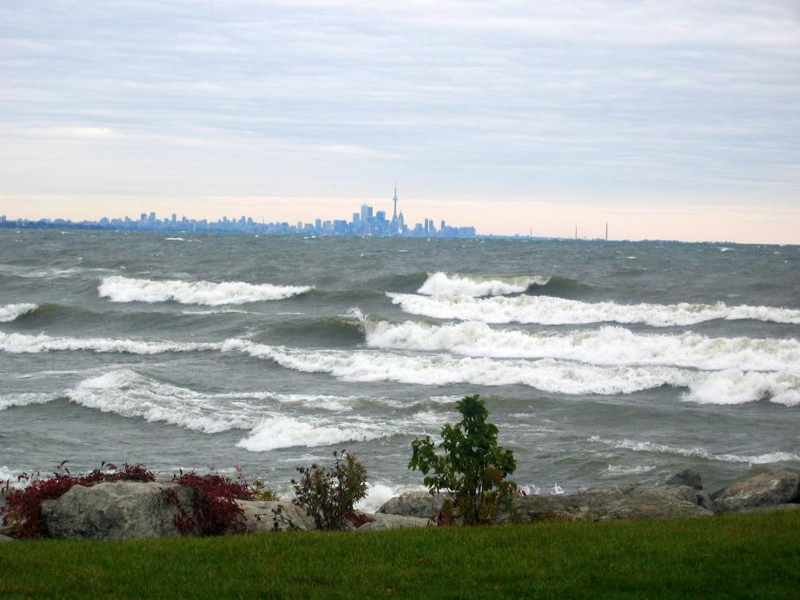
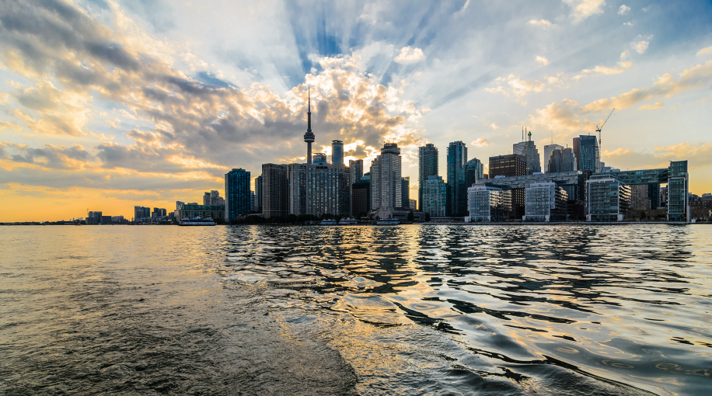
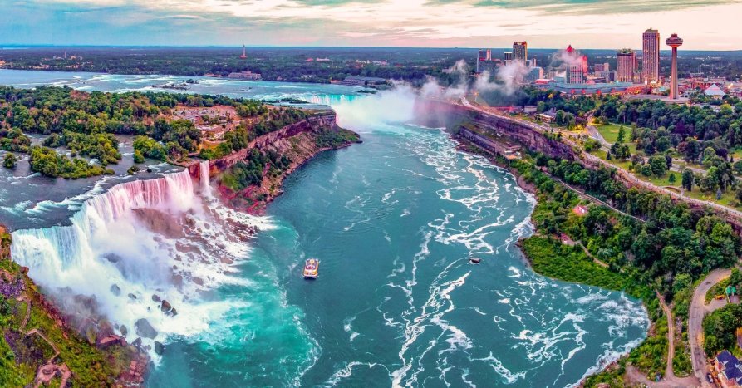
Ontárijské jazero
Je najvýchodnejšie položené jazero z Veľkých kanadských jazier. Rozlohou je najmenšie má len 19 011 km². Priemerne je hlboké 86 m a najväčšia hĺbka je 244 m. Leží v nadmorské výške 74 m, čiže je aj najnižšie položené.
Ústí doňho rieka Niagara a vytvára najnavštevovanejšie vodopády na svete – Niagarské vodopády.
Na pobreží ležia jedni z najväčších miest Kanady – Toronto, Hamilton, Kingston. V USA to je hlavne prístav Rochester.

Slide 10
Použité zdroje
https://cs.wikipedia.org/wiki/Velká_jezera
https://cs.wikipedia.org/wiki/Hořejší_jezero
https://cs.wikipedia.org/wiki/Huronské_jezero
https://cs.wikipedia.org/wiki/Michiganské_jezero
https://cs.wikipedia.org/wiki/Erijské_jezero
https://cs.wikipedia.org/wiki/Ontario_(jezero)

